Slide 1
基于机器学习的课堂点名系统
组长：马铁铮
组员：罗布平措，郭雯扬
指导老师：杨灿

Slide 2
程序开发工具
环境：
window+vs2017（python环境包）
第三方库：
百度ai
opencv（3.4.2）
numpy
PySimpleGui

Slide 3
程序简介
本程序基于百度ai平台提供的人脸识别接口（python语言 http），由本地python客户端登录连接百度ai平台，向其传输图片以及参数信息，并接收其返回的结果，本地客户端处理返回结果并展示在gui界面中，并支持以txt格式保存识别结果，人脸库的相关管理操作在百度ai平台完成。

Slide 4
程序主要功能
需要能够使用在百度ai平台注册的账号进行访问
能够接受大部分主要图片
能够识别出图片中的人脸，并且能够在图片中标注出来
能够将识别出的人脸在人脸库中进行匹配，输出已到和未到的人
能够将查询的结果以txt文件的形式输出

Slide 5
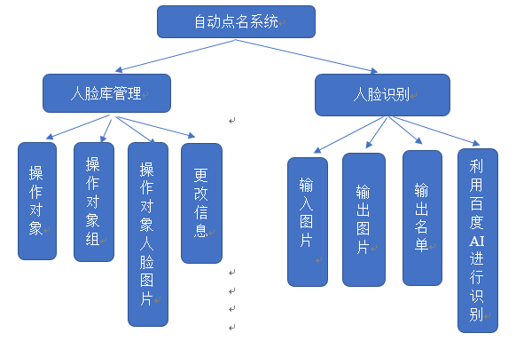
程序架构图

Slide 6
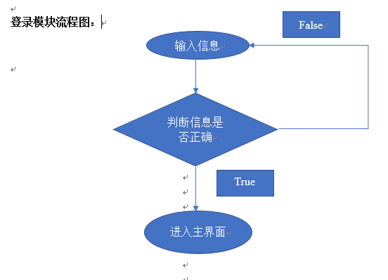
程序运行流程图

Slide 7
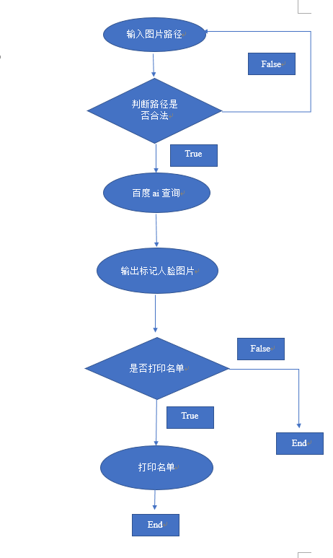
程序运行流程图
人脸识别流程图

Slide 8
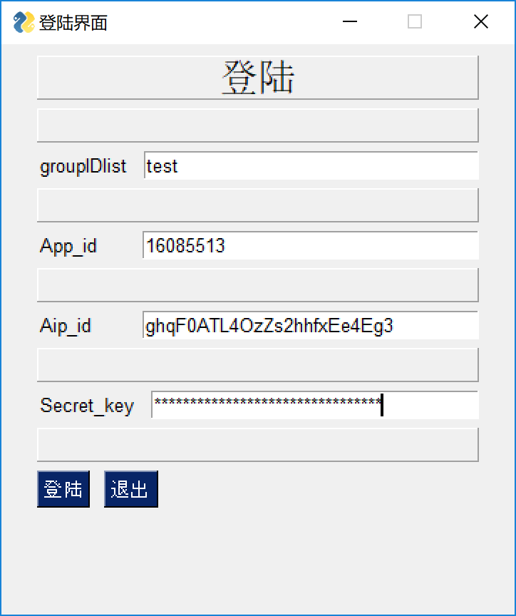
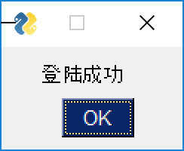
程序演示（登陆）

Slide 9
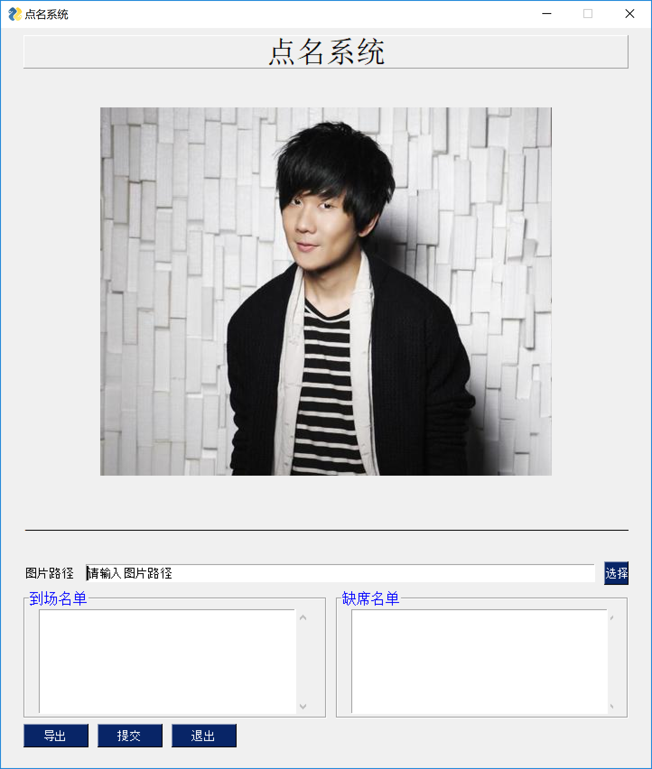
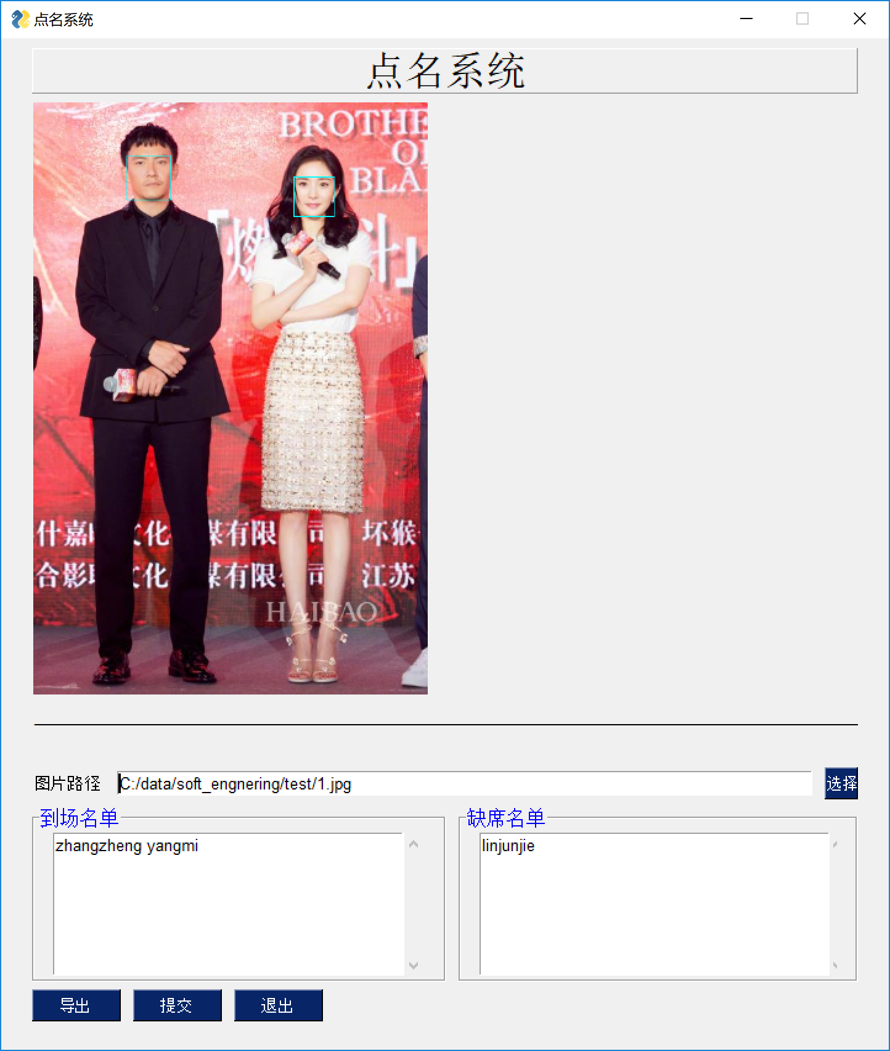
程序演示（点名）

Slide 10
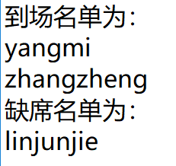
程序演示（保存名单）

Slide 11
Thanks

